Slide 1
I- Les différents états physiques de la matière
CORPS
PUR
=
Systèmes constitués d’un seul type d’espèces chimiques
≠
MELANGES
 Application 1 : Les systèmes suivants sont-ils des corps purs ou des mélanges ?
Vin | Ethanol issu de la distillation du vin | Sucre de cuisine | Bouteille de dioxygène médical | Air | Laiton
Mélange (eau, Ethanol, sucres …)
Corps pur (que de l’éthanol)
Corps pur (que C₁₂H₂₂O₁₁)
Mélange (N₂, O₂, autres)
Mélange (Cu + Zn)
Corps pur (que O₂)
3 principaux états physiques (= PHASES) possibles
Passage de l’un à l’autre = CHANGEMENT d’ETAT ou TRANSITION DE PHASE

Slide 2
 Application 1 : Les systèmes suivants sont-ils des corps purs ou des mélanges ?
Vin | Ethanol issu de la distillation du vin | Sucre de cuisine | Bouteille de dioxygène médical | Air | Laiton
Mélange (eau, Ethanol, sucres …)
Corps pur (que de l’éthanol)
Corps pur (que C₁₂H₂₂O₁₁)
Mélange (N₂, O₂, autres)
Mélange (Cu + Zn)
Corps pur (que O₂)
3 principaux états physiques (= PHASES) possibles
Passage de l’un à l’autre = CHANGEMENT d’ETAT ou TRANSITION DE PHASE
Rigoureusement, on appelle « phase » une partie d’un système thermody-namique où les paramètres d’états intensifs varient de façon continue.
 Application 2 : Les systèmes suivants constituent-ils une ou plusieurs phases ?
L’air | L’eau d’un lac | Bouteille fermée remplie à moitié d’eau chaude | Solution aqueuse saturée en sel | Eau + Huile | Eau + sirop de menthe non agités
2 phases (phase liquide + phase gaz)
2 phases (phase solide + phase liquide)
2 phases (2 phases liquides)
1 phase
1 phase
1 phase

Slide 3
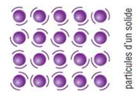
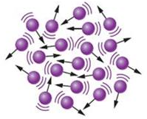
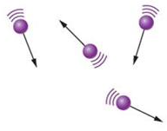
 Application 2 : Les systèmes suivants constituent-ils une ou plusieurs phases ?
L’air | L’eau d’un lac | Bouteille fermée remplie à moitié d’eau chaude | Solution aqueuse saturée en sel | Eau + Huile | Eau + sirop de menthe non agités
2 phases (phase liquide + phase gaz)
2 phases (phase solide + phase liquide)
2 phases (2 phases liquides)
1 phase
1 phase
1 phase
Voyons le comportement des entités chimiques (atomes, ions, molécules) dans chacun des trois principaux états physiques de la matière.
 | Etat SOLIDE | Etat LIQUIDE | Etat GAZEUX
Description microscopique
Distance entre entités | Etat condensé Les distances entre entités sont faibles (100 pm) |  | Etat dispersé Les distances entre entités un peu plus grandes (100 nm)

Slide 4
 | Etat SOLIDE | Etat LIQUIDE | Etat GAZEUX
Description microscopique
Distance entre entités | Etat condensé Les distances entre entités sont faibles (100 pm) |  | Etat dispersé Les distances entre entités un peu plus grandes (100 nm)
Disposition des entités | - Très régulière (solides cristallins), ou très désordonnée (solides amorphes). - Positions moyennes des entités fixes | Disposition aléatoire des entités : Celles-ci changent constamment de place à cause de l’agitation thermique
Compressible ?
Dilatable ?
Volume propre ?
Forme propre ?
Peu
Peu
Très
Peu
Peu
Très
Oui
Oui
Non
Non (état fluide qui s’écoule)
Non (état fluide qui s’écoule)
Oui

Slide 5
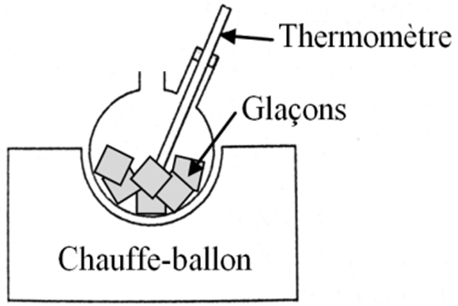
Disposition des entités | - Très régulière (solides cristallins), ou très désordonnée (solides amorphes). - Positions moyennes des entités fixes | Disposition aléatoire des entités : Celles-ci changent constamment de place à cause de l’agitation thermique
Compressible ?
Dilatable ?
Volume propre ?
Forme propre ?
Peu
Peu
Très
Peu
Peu
Très
Oui
Oui
Non
Non (état fluide qui s’écoule)
Non (état fluide qui s’écoule)
Oui
II- Diagramme de phases (P,T)
1) Exemple de l’eau
On relève progressivement la température au cours du temps tout en observant le contenu du ballon dans le montage expérimental ci-contre : la courbe obtenue est appelée COURBE D’ANALYSE THERMIQUE DE L’EAU (pour une pression égale à la pression atmosphérique).

Slide 6
II- Diagramme de phases (P,T)
1) Exemple de l’eau
On relève progressivement la température au cours du temps tout en observant le contenu du ballon dans le montage expérimental ci-contre : la courbe obtenue est appelée COURBE D’ANALYSE THERMIQUE DE L’EAU (pour une pression égale à la pression atmosphérique).
1ere goutte de liquide qui s’évapore
Dernier cristal de glace qui fond
Dernière goutte de liquide qui s’évapore
1er cristal de glace qui fond
Changement d’état
Changement d’état
Solide
Solide + Liquide
Liquide
Liquide + Gaz
Gaz

Slide 7
1ere goutte de liquide qui s’évapore
Dernier cristal de glace qui fond
Dernière goutte de liquide qui s’évapore
1er cristal de glace qui fond
Changement d’état
Changement d’état
Solide
Solide + Liquide
Liquide
Liquide + Gaz
Gaz
 Observation :
A pression fixée, un changement d’état a lieu à température constante (et réciproquement).
C’est pendant un changement d’état qu’on parle d’équilibre diphasé car il y a présence de 2 phases simultanément.
A pression fixée, la température de changement d’état de 2 changements d’état opposés (par exemple S → L et L → S) est identique.

Slide 8
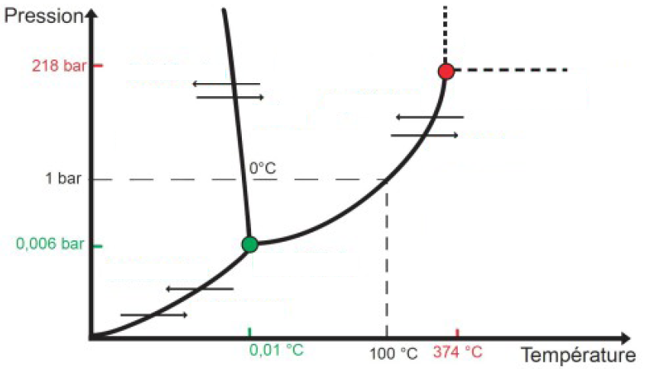
 Observation :
A pression fixée, un changement d’état a lieu à température constante (et réciproquement).
C’est pendant un changement d’état qu’on parle d’équilibre diphasé car il y a présence de 2 phases simultanément.
Reproduction de l’expérience pour différentes PRESSIONS
Différentes TEMPERATURES de changement de phase
B
Fluide supercritique
Liquide
Solidification
C
Fusion
Condensation à l’état liquide
Solide
Vaporisation
Gaz
T
Condensation à l’état solide
A
Sublimation

Slide 9
 Courbes frontières :
AT :
BT :
CT :
Courbe de sublimation (coexistence entre phase solide et phase gaz)
Courbe de fusion (coexistence entre phase solide et phase liquide)
Courbe de vaporisation (coexistence entre phase liquide et phase gaz)
 Points particuliers :
⬥ T = point triple : les trois états coexistent (0,01 °C ; 0,006 bar pour l’eau)
⬥ C = point critique : Au delà de ce point, le corps n’est ni liquide ni gazeux mais dans un état supercritique : c’est un fluide qui a certaines propriétés d’un liquide et d’autres d’un gaz (374 °C ; 218 bar pour l’eau).

Slide 10
 Points particuliers :
⬥ T = point triple : les trois états coexistent (0,01 °C ; 0,006 bar pour l’eau)
⬥ C = point critique : Au delà de ce point, le corps n’est ni liquide ni gazeux mais dans un état supercritique : c’est un fluide qui a certaines propriétés d’un liquide et d’autres d’un gaz (374 °C ; 218 bar pour l’eau).
 Application 3 : A l’aide du diagramme d’état (P,T) de l’eau, expliquer si la cuisson des pâtes est plus rapide ou plus lente à une altitude de 2000 m où la pression atmosphérique est plus faible qu’en plaine.
C
Pression
Sur la courbe TC, on note que T_{ébullition} diminue si P diminue.
Liquide
Plaine
En altitude, l’eau de cuisson sera donc moins chaude qu’en plaine. Il faudra chauffer plus longtemps pour cuire les pâtes en altitude.
Altitude
Gaz
T
Température
 Application 4 : A l’aide du diagramme d’état (P,T) de l’eau, expliquer l’intérêt de la cuisson dans une cocotte-minute.
Pression
C
Sur la courbe TC, on note que T_{ébullition} augmente si P augmente.
Liquide
Cocotte
Dans la cocotte (soupape fermée), l’eau de cuisson est plus chaude que dans une casserole. D’où une cuisson plus rapide.
Casserole
Gaz
T
Température

Slide 11
 Application 4 :
C
Sur la courbe TC, on note que T_{ébullition} augmente si P augmente.
Pression
Liquide
Dans la cocotte (soupape fermée), l’eau de cuisson est plus chaude que dans une casserole. D’où une cuisson plus rapide.
Cocotte
Casserole
Gaz
T
Température
2) Autres corps purs
P
T
Courbe de fusion à pente POSITIVE (Eau = Cas particulier)
Allure du diagramme d’état (P,T) pour un corps pur autre que l’eau
III- Etude de l’équilibre liquide/gaz
❺
1) Compression isotherme d’un gaz
❸❹
❷
❶
 Application 5 : Indiquer où se trouvent les états ❶ à ❺ sur le diagramme (P,T) ci-dessus.

Slide 12
P_{sat}
On appelle PRESSION DE VA-PEUR SATURANTE (P_{sat} ou P*) d’un corps pur la pression de la vapeur de ce corps pur en équilibre avec sa phase condensée (liquide ou solide) à la température T.
 Définition :
On peut aussi visualiser la compression isotherme en représentant l’évolution de la pression P exercée sur le système en fonction du volume V occupé par la matière sur le diagramme (P,V) représenté ci-contre.
❺
❹ ❸
❷
P_{sat}
Application 6 : Indiquer où se trouvent les états
❶ à ❺ sur le diagramme (P,V) ci-contre puis détermi-ner dans quel(s) état(s) physique(s) se trouve le corps pur dans le tube sur les 3 parties du diagramme (P,V).
❶

Slide 13
 Application 6 :
Déterminer dans quel(s) état(s) physi-que(s) se trouve le corps pur dans le tu-be sur les 3 parties de la courbe P = f(V).
❺
❹ ❸
❷
E
R
P_{sat}
❶
• 1ère étape :
De ❶ à ❷, la pression augmente mais reste inférieure à P_{sat}. Il y a compression isotherme du gaz seul : on parle de VAPEUR SECHE.
Pour les faibles pressions, le gaz peut être assimilé à un gaz parfait, on a alors : P = nRT / V (portion d’hyperbole)
- Au point R apparaît la première goutte de liquide et l’équili-bre liquide/vapeur commence : donc P = P_{sat}.
• 2ème étape :
- De R à E (donc en ❸ et ❹), le gaz se transforme de plus en plus en liquide à pression constante égale à P_{sat} : l’équilibre liquide/vapeur se poursuit.
- En E, la dernière bulle de gaz disparaît.
• 3ème étape :
Pour P > P_{sat}, il y a compression isotherme du liquide seul.
Or, un liquide étant quasiment incompressible, le volume varie très peu avec la pression, la courbe est quasiment verticale.

Slide 14
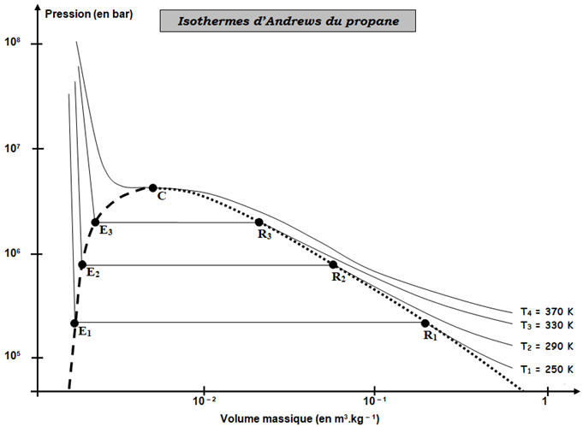
- Au point R apparaît la première goutte de liquide et l’équili-bre liquide/vapeur commence : donc P = P_{sat}.
• 2ème étape :
- De R à E (donc en ❸ et ❹), le gaz se transforme de plus en plus en liquide à pression constante égale à P_{sat} : l’équilibre liquide/vapeur se poursuit.
- En E, la dernière bulle de gaz disparaît.
• 3ème étape :
Pour P > P_{sat}, il y a compression isotherme du liquide seul.
Or, un liquide étant quasiment incompressible, le volume varie très peu avec la pression, la courbe est quasiment verticale.
Reproduction de l’expérience pour différentes TEMPERATURES
Ensemble de différents ISOTHERMES regroupés sur un diagramme de CLAPEYRON (P, v)

Slide 15
• 3ème étape :
Pour P > P_{sat}, il y a compression isotherme du liquide seul.
Or, un liquide étant quasiment incompressible, le volume varie très peu avec la pression, la courbe est quasiment verticale.

Slide 16
 Commentaires :
- Pour T = T_{C}, l’isotherme ne présente plus de palier. Il est remplacé au point C par un point d’inflexion à tangente horizontale
- COURBE DE ROSEE : courbe obtenue en reliant l’ensemble des points R où la 1re goutte de liquide apparaît par compression isotherme.

Slide 17
 Commentaires :
- COURBE DE ROSEE : courbe obtenue en reliant l’ensemble des points R où la 1re goutte de liquide apparaît par compression isotherme.
- COURBE D’EBULLITION : courbe obtenue en reliant l’ensemble des points E où la dernière bulle de gaz disparaît par compression isotherme.
- COURBE DE SATURATION : Courbe de rosée + courbe d’ébullition.

Slide 18
 Application 7 :
Positionner les phases « liquide » et « gaz » dans le diagramme de Clapeyron ci-contre.
Liquide
 Application 8 :
Décrire le système quand il est au point E, au point R puis au point M.
Liquide + Gaz
Gaz
 Commentaires :
- COURBE DE ROSEE : courbe obtenue en reliant l’ensemble des points R où la 1re goutte de liquide apparaît par compression isotherme.
- COURBE D’EBULLITION : courbe obtenue en reliant l’ensemble des points E où la dernière bulle de gaz disparaît par compression isotherme.
- COURBE DE SATURATION : Courbe de rosée + courbe d’ébullition.

Slide 19
 Application 7 :
Positionner les phases « liquide » et « gaz » dans le diagramme de Clapeyron ci-contre.
Liquide
P_{SAT}
M
Liquide + Gaz
 Application 8 :
Décrire le système quand il est au point E, au point R puis au point M.
Gaz
v_{L} (au point E₃)
v_{G} (au point R₃)
- Au point E, le système contient quasi-uniquement du liquide de volume massique v_{L}.
- Au point R, le système contient quasi-uniquement du gaz de volume massique v_{G} et à la pression de vapeur saturante P_{sat}.
- Au point M, le système contient du liquide de volume massique v_{L} et du gaz de volume massique v_{G} et à la pression de vapeur saturante P_{sat}.

Slide 20
Liquide
P_{SAT}
M
 Application 8 :
Décrire le système quand il est au point E, au point R puis au point M.
Liquide + Gaz
Gaz
v_{L} (au point E₃)
v_{G} (au point R₃)
- Au point R, le système contient quasi-uniquement du gaz de volume massique v_{G} et à la pression de vapeur saturante P_{sat}.
- Au point M, le système contient du liquide de volume massique v_{L} et du gaz de volume massique v_{G} et à la pression de vapeur saturante P_{sat}.
2) Composition d’un mélange diphasé
 Notations : m_{G} = masse de gaz (en g) ; m_{L} = masse de liquide (en g) ;
m = m_{G} + m_{L} (en g)
m_{G}
g
- Titre massique en vapeur :
w_{G} =
m
g
∅

Slide 21
2) Composition d’un mélange diphasé
 Notations : m_{G} = masse de gaz (en g) ; m_{L} = masse de liquide (en g) ;
m = m_{G} + m_{L} (en g)
m_{G}
g
- Titre massique en vapeur :
w_{G} =
m
g
 Propriété :
∅
m_{L}
g
w_{G} + w_{L} = 1
- Titre massique en liquide :
w_{L} =
m
g
∅
 Application 9 :
a) Que vaut w_{G} sur la courbe de rosée (points R) ?
w_{G} = 1 car entièrement sous forme de vapeur à une goutte près (w_{L} = 0)
b) Que vaut w_{G} sur la courbe d’ébullition (points E) ?
w_{G} = 0 car entièrement sous forme de liquide à une bulle près (w_{L} = 1)
c) Comment évolue w_{G} quand on se déplace du point R au point E d’un isotherme ?
w_{G} diminue de 1 à 0

Slide 22
 Application 9 :
a) Que vaut w_{G} sur la courbe de rosée (points R) ?
w_{G} = 1 car entièrement sous forme de vapeur à une goutte près (w_{L} = 0)
b) Que vaut w_{G} sur la courbe d’ébullition (points E) ?
w_{G} = 0 car entièrement sous forme de liquide à une bulle près (w_{L} = 1)
c) Comment évolue w_{G} quand on se déplace du point R au point E d’un isotherme ?
w_{G} diminue de 1 à 0
Application 10 : On introduit dans une enceinte initialement vide de volume V une masse m_{eau} = 100 g d’eau. Cette enceinte est placée à une température T = 423 K, température à laquelle la pression de vapeur saturante de l’eau vaut P_{sat} = 4,76 bar. Dans ces conditions :
- le volume massique de l’eau liquide saturante vaut v_{L} = 1,09.10 ⁻ ³ m³ · kg ⁻ ¹ ;
- le volume massique de la vapeur d’eau saturante vaut v_{G} = 0,410 m³ · kg ⁻ ¹ ;
a) Retrouver l’expression de v_{G} à partir de P_{sat} , R, T et M(eau).
V_{eau}
V_{eau}
En assimilant la vapeur d’eau à un gaz parfait, v_{G} =
=
m_{eau}
n_{eau} × M_{eau}

Slide 23
Application 10 : On introduit dans une enceinte initialement vide de volume V une masse m_{eau} = 100 g d’eau. Cette enceinte est placée à une température T = 423 K, température à laquelle la pression de vapeur saturante de l’eau vaut P_{sat} = 4,76 bar.
- volume massique de l’eau liquide saturante vaut v_{L} = 1,09.10 ⁻ ³ m³ · kg ⁻ ¹ ;
- volume massique de la vapeur d’eau saturante vaut v_{G} = 0,410 m³ · kg ⁻ ¹ ;
a) Retrouver l’expression de v_{G} à partir de P_{sat} , R, T et M(eau).
V_{eau}
V_{eau}
En assimilant la vapeur d’eau à un gaz parfait, v_{G} =
=
m_{eau}
n_{eau} × M_{eau}
Dans le cas d’un mélange diphasé, exprimer la fraction massique w_{G} de vapeur d’eau en fonction du volume massique v du système, du volume massique v_{L} de l’eau liquide saturante et du volume massique v_{G} de la vapeur d’eau saturante (Démonstration à SAVOIR REFAIRE !).
R × T
8,314 × 423
Soit v_{G} =
AN → v_{G} =
v_{G} = 0,410 m³.kg ^{– 1}
P_{sat} × M_{eau}
4,76.10⁵ × 0,018
b) Calculer la valeur v du volume massique su système si V = 100 mL. En déduire sous quelle forme se trouve l’eau.
V
On calcule la valeur du volume massique v du système : v =
m_{eau}
100.10 ^{– 6}
AN → v =
v = 1,00.10 ^{– 3} m³.kg ^{– 1}
0,100
On constate que v_{eau} < v_{L} : le système est donc à gauche de la courbe d’ébullition sur le diagramme (P,v)
 l’eau est entièrement LIQUIDE.

Slide 24
Application 10 : On introduit dans une enceinte initialement vide de volume V une masse m_{eau} = 100 g d’eau. Cette enceinte est placée à une température T = 423 K, température à laquelle la pression de vapeur saturante de l’eau vaut P_{sat} = 4,76 bar.
- volume massique de l’eau liquide saturante vaut v_{L} = 1,09.10 ⁻ ³ m³ · kg ⁻ ¹ ;
- volume massique de la vapeur d’eau saturante vaut v_{G} = 0,410 m³ · kg ⁻ ¹ ;
b) Calculer la valeur v du volume massique su système si V = 100 mL. En déduire sous quelle forme se trouve l’eau.
V
On calcule la valeur du volume massique v du système : v =
m_{eau}
100.10 ^{– 6}
AN → v =
v = 1,00.10 ^{– 3} m³.kg ^{– 1}
0,100
On constate que v_{eau} < v_{L} : le système est donc à gauche de la courbe d’ébullition sur le diagramme (P,v)
 l’eau est entièrement LIQUIDE.
c) Même question si V = 100 L ?
100.10 ^{– 3}
On calcule la valeur du volume massique v du système : v =
0,100
On constate que v_{eau} > v_{G} : le système est donc à droite de la courbe de rosée sur le diagramme (P,v)
v = 1,00 m³.kg ^{– 1}
 l’eau est entièrement sous forme VAPEUR.

Slide 25
Application 10 : On introduit dans une enceinte initialement vide de volume V une masse m_{eau} = 100 g d’eau. Cette enceinte est placée à une température T = 423 K, température à laquelle la pression de vapeur saturante de l’eau vaut P_{sat} = 4,76 bar.
- volume massique de l’eau liquide saturante vaut v_{L} = 1,09.10 ⁻ ³ m³ · kg ⁻ ¹ ;
- volume massique de la vapeur d’eau saturante vaut v_{G} = 0,410 m³ · kg ⁻ ¹ ;
c) Même question si V = 100 L.
100.10 ^{– 3}
On calcule la valeur du volume massique v du système : v =
0,100
On constate que v_{eau} > v_{G} : le système est donc à droite de la courbe de rosée sur le diagramme (P,v)
v = 1,00 m³.kg ^{– 1}
 l’eau est entièrement sous forme VAPEUR.
d) Même question si V = 10,0 L.
10,0.10 ^{– 3}
On calcule la valeur du volume massique v du système : v =
0,100
On constate que v_{L} < v_{eau} < v_{G} : le système est donc entre la courbe de rosée et la courbe d’ébullition sur le diagramme (P,v)
v = 0,100 m³.kg ^{– 1}
 l’eau est sous forme DIPHASEE.

Slide 26
Application 10 : On introduit dans une enceinte initialement vide de volume V une masse m_{eau} = 100 g d’eau. Cette enceinte est placée à une température T = 423 K, température à laquelle la pression de vapeur saturante de l’eau vaut P_{sat} = 4,76 bar.
- volume massique de l’eau liquide saturante vaut v_{L} = 1,09.10 ⁻ ³ m³ · kg ⁻ ¹ ;
- volume massique de la vapeur d’eau saturante vaut v_{G} = 0,410 m³ · kg ⁻ ¹ ;
d) Même question si V = 10,0 L.
10,0.10 ^{– 3}
On calcule la valeur du volume massique v du système : v =
0,100
On constate que v_{L} < v_{eau} < v_{G} : le système est donc entre la courbe de rosée et la courbe d’ébullition sur le diagramme (P,v)
v = 0,100 m³.kg ^{– 1}
 l’eau est sous forme DIPHASEE.
Le volume de l’enceinte V accueille un volume V_{L} de liquide et un volume V_{G} de gaz tel que :
V = V_{L} + V_{G}
⬄ V = m_{L} × v_{L} + m_{G} × v_{G}
V
⬄
= w_{L} × v_{L} + w_{G} × v_{G}
m
⬄ v = ( 1 – w_{G} ) × v_{L} + w_{G} × v_{G}

Slide 27
Application 10 : On introduit dans une enceinte initialement vide de volume V une masse m_{eau} = 100 g d’eau. Cette enceinte est placée à une température T = 423 K, température à laquelle la pression de vapeur saturante de l’eau vaut P_{sat} = 4,76 bar.
- volume massique de l’eau liquide saturante vaut v_{L} = 1,09.10 ⁻ ³ m³ · kg ⁻ ¹ ;
- volume massique de la vapeur d’eau saturante vaut v_{G} = 0,410 m³ · kg ⁻ ¹ ;
d) Même question si V = 10,0 L.
 l’eau est sous forme DIPHASEE.
Le volume de l’enceinte V accueille un volume V_{L} de liquide et un volume V_{G} de gaz tel que :
V = V_{L} + V_{G}
⬄ V = m_{L} × v_{L} + m_{G} × v_{G}
V
⬄ = w_{L} × v_{L} + w_{G} × v_{G}
m
⬄ v = ( 1 – w_{G} ) × v_{L} + w_{G} × v_{G}
v
– v_{L}
⬄ w_{G} =
v_{G} – v_{L}
0,100
– 1,09.10 ^{– 3}
 AN : w_{G} =
Soit w_{G} = 0,242 (24,2 %)
0,410
– 1,09.10 ^{– 3}
et w_{L} = 0,758 (75,8 %)

